Slide 1
«Морфемика и словообразование»
Повторение
Изученного в 5-7 классах
«Морфемика и словообразование»
Повторение
Изученного в 5-7 классах
Тема урока
Notes:
Цели:
Знал: состав слов и основные способы их образования;
совершенствовать умение производить разборы слов по составу (морфемный) и словообразовательный;
обосновать орфографические навыки правописания (приставок, корней, слов), опираясь на состав слова и законы словообразования.
Дидактический материал урока: §3, теория, стр. 11, 13; упр-я № 17, 18, 20, 21, 22, 23; словарь стр. 13, составление орфографического и терминологического словарей (в течение года).
Д/З. §3, упр-е № 15, ч. II по условию упр-я.

Slide 2
Цели:
Знал: состав слов и основные способы их образования;
совершенствовать умение производить разборы слов по составу (морфемный) и словообразовательный;
обосновать орфографические навыки правописания (приставок, корней, слов), опираясь на состав слова и законы словообразования.
Дидактический материал урока: учебник 8 класс (С.Г. Бархударов, С.Е. Крючков и др.)
§3, теория, стр. 11, 13; упр-я № 17, 18, 20, 21, 22, 23; словарь стр. 13, составление орфографического и терминологического словарей (в течение года).

Slide 3
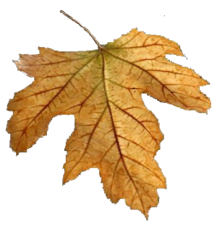
Словарь терминов:
Звукопись, аллитерация
Однокоренные слова
Морфемика
Словообразование
Этимология

Slide 4
Ход урока
Поз_лотчик с_нтябрь прик_тил с поз_лотой_
Засучил рук_ва и немедля вз_лся за р_боту
Где прошел по лесам он с в_дерком и кист_ю.
Там др_жат и г_рят з_л_ченые лист_я.
А. Проковев.
О, А, Е
Ъ, Ь

Slide 5
Задание к тесту:
1. Выразительно прочитать текст; ответить на вопросы: какими приемами воспользовался поэт, чтобы создать художественный образ сентября, первого месяца осени?
(отв. звукопись, аллитерация –
(раскрыть эти термины)
2. Случайно ли здесь репродукции осеннего пейзажа, в частности Левитана «Золотая осень»?
3. Спишите, приставьте пропущенные орфограммы:
- какие группы в гласных в корнях слов встретились?
- объясните написание ь-ъ знаков в словах; какую роль играет «ь» знак в этих словах;
- произведите морфемный разбор слово позолотчик ²
- объясните постановку знаков препинания в тексте, произведя его синтаксический анализ (индивидуальное задание).

Slide 6
Учитель: Вы сказали, что для выражения основой мысли поэт использует однокоренные слова.
Почему они называются однокоренными?
Учитель называет тему урока, цели и задачи его, ученики делают запись в тетради темы урока.
а) Вспомним, что изучает морфемика как наука о языке?
б) Словообразование как раздел науки о языке?
Вспомним: из каких значимых частей могут состоять слова и почему они называются значимыми?

Slide 7
Раскройте термин значимые!
- Какие из этих морфем являются словообразующими?

Slide 8
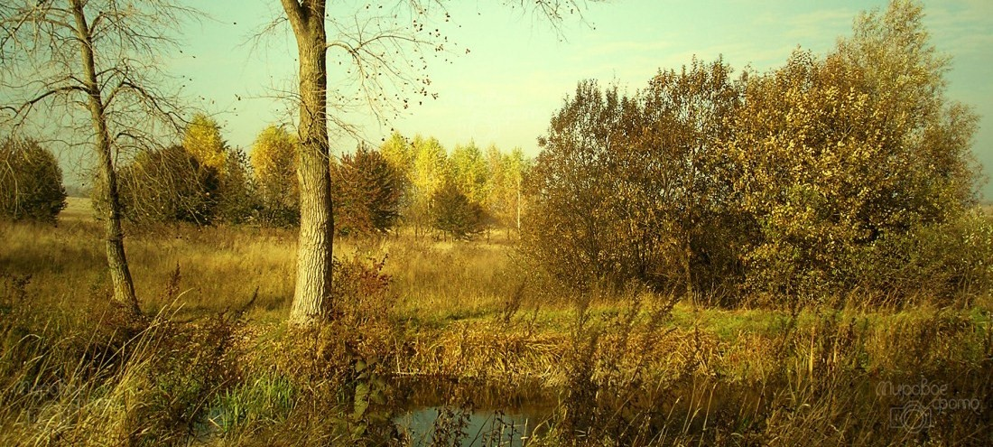
Учитель: подведем итоги всему сказанному: мы ответили только на вопрос:
С помощью чего образуются слова в русском языке?
А как вы считаете, от чего образуются слова?

Slide 9
Игра «Кто больше»
Задание: по рядам –
1 р – луна 2 р –дорога 3 р – песок
Образовать от данных слов (корней) как можно больше однокоренных слов;
Указать рядом способ их образования;
Правописание образованных слов.

Slide 10
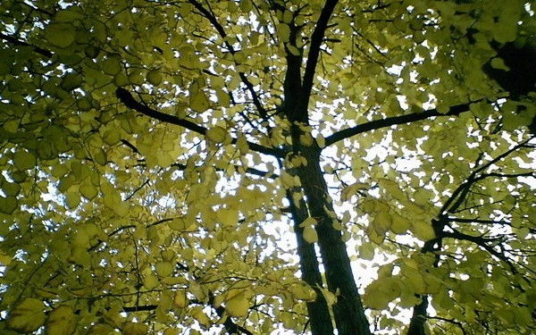
- Вы убедились, что сердцевиной слова, его смысловым центром является корень. От него «растут» новые слова, как ветви на дереве. И чем «продуктивнее» корень, тем больше новых слов дает, тем он жизнеспособнее.
Учитель (как вывод)

Slide 11
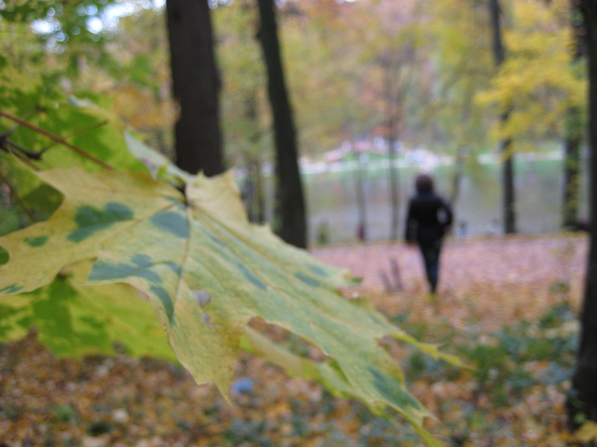
Игра «Найди чужаков»
Подгоревший, горевать, пригорюниться, загорелый, горчащий (шоколад).
Опираться на перила, пировать победу, пернатые птички, перинные ряды.
Накосить сена, убитая косуля, прикасаться к стене, прикосновение.
Проверка:
Почему слова оказались лишними, «чужаками»?
Что нужно учитывать при образовании однокоренных слов?

Slide 12
Игра «Найди корень»
Жечь, зажечь, зажигалка,
жгучий, жжение, поджог – поджигатель.

Slide 13
Вывод: при выделении корня слова надо учитывать его лексическое значение, те чередования гласных и согласных, которые происходят при образовании новых слов в корнях.
Послушайте текст и ответьте на его вопрос:
«Как их зовут»
Учитель читает текст.
Под водой постоянно встречаешь разных рыбьих ребят. А как их называть – не знаешь. У нас, на земле, просто. У волка – волчонок, у лесы – лесенок, у зайчихи – зайчонок. Лисята , волчата, медвежата, ежата, гусята….
А попробуй-ка под водой !
Ну, у щуки – щурята. Это известно. А дальше?!

Slide 14
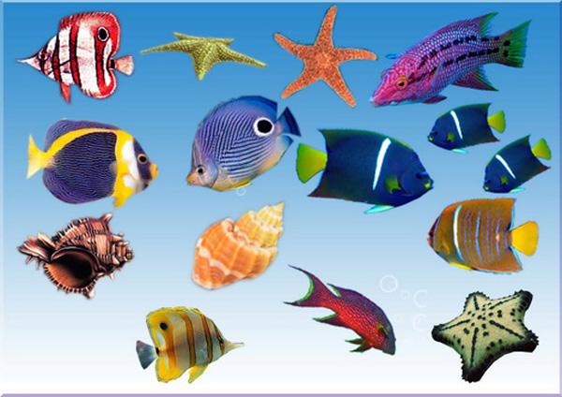
- Еще раз прослушайте текст и выпишите слова, образованные по схеме:
«Как их зовут»
+ онок (енок);
+ ят (ат)
!!
Придумайте свои слова по данным схемам.

Slide 15
Упр-е № 21. Докажите, что слова, образованные по схеме + чик, щик, имеют значение «человек и его профессия».
Придумайте и запишите несколько своих слов по схеме
+ тель, + арь со значением «человек и его профессия».
Замените данные ниже словосочетания одним словом.
Какой способ образования вы использовали:
Житель Москвы -
Слегка розовый -
Маленькая дочь -
Огромный дом -
Учитель: Не только суффикс используется для образования новых слов, но и весьма широко для этой цели применяется приставка.

Slide 16
Упр-е № 20 (знакомство с условием выполнения упр-я)
Инд-но: 1 ученик записывает те словосочетания, значение приставки в которых определить трудно;
2 ученик записывает те слово-соч-я, где есть приставка пре;
3 ученик записывает слово-соч-я с пре-при, в которых пре-при не являются приставками.
Все остальные ученики выписывают по 2-3 слово-соч-я с приставкой при, имеющей значения:
Приближение - близость (около чего-то)
Присоединение - неполнота действия (чуть-чуть)
индивидуальное упражнение: № 22 по заданию упр-я;
ответить на вопрос этого упр-я:
Что изучает раздел науки о языке Этимология?
Изменилось ли значение этих слов сейчас?
Слова эти записать в орфографический словарик, знать их значение.
- Общеупотребительны ли они в современном русском языке?
Для всех: в терминологический словарик запишите те термины, которые употреблялись на уроке.

Slide 17
Учитель подводит итоги сказанному:
Итак, много внимания мы уделили двум способам словообразования: приставочному и суффиксальному.
Работаем с упражнениями № 18 (устно)
- Какие способы словообразования названы?
Упр-е № 17 (устно)
- Назвать только те, которые не названы в упражнении № 18
Проверка заданий
Учитель: Ни в одном из предложенных упражнений не назван еще один способ словообразования – бессуффиксный;
Приведите примеры
(если ученики не сумеют привести примеры, учитель показывает слудующее)
Синий синь, зеленый зелень,
Юный юн, поискать поиск,
Это самый непродуктивный способ словообразования.

Slide 18
Словообразовательный анализ
1 ряд – (устранить) бе_порядок
Пред_стория (романа)
2 ряд – клюквен_ый (морс)
матрос_кий (танец)
3 ряд – (вымыть) подокон_ик
Настен_ый (календарь)
(не забывать об орфограммах в анализируемых словах)
-Какие морфемы использованы для
словообразования?

Slide 19
Зернохранилище
Железнодорожный
Произвести еще и морфемный анализ этих слов.
Одно и то же это или разные виды анализа?
В чем их отличие?
(при словообразовательном анализе мы говорим об образовании слов: от чего и с помощью чего оно образовалось; при морфельном анализе – из каких значимых морфем состоит слова)?
Это разные виды разбора.
Для чего надо знать морфемный состав слова?
(для грамотного его написания)
Учитель: Мы много внимания уделили тем значительным частям слова, которые являются словообразующими.
- Какая значимая часть слова не используется для этой цели, т. к. задача у нее другая?

Slide 20
Назвать формы одного и того же слова:
Вода, водный, к воде, подводный, водица, за водой, водами, водник, по водному пути.
Почему только эти слова?
2. У данных слов выделите окончания, укажите их значения, сделайте вывод:
- что о слове можно узнать по окончанию?
1 ряд - березами
2 ряд – зелеными
3 ряд - удивишь
Какова роль окончания в словах?
Вывод: окончание (у изменяемых слов) указывает на грамматическое значение слова, служит для связи слов в словосочетании и предложении.
Итак, подведем итог всему сказанному на уроке:

Slide 21
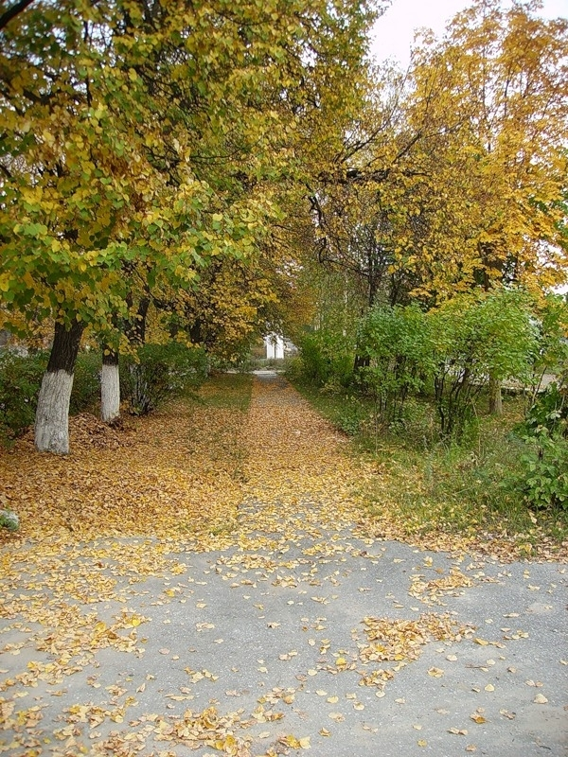
Итог урока:
Нам надо обязательно знать, из каких значимых частей состоят слова, чтоб не ошибиться в их написании.
Каждая морфема названа значимой, т.к.
корень выражает лексическое значение всех родственных слов;
приставка образует новые слова;
суффикс тоже образует новые слова;
окончание образует разные формы одного и того же слова (для связи их в словосочетании и предложении).

Slide 22
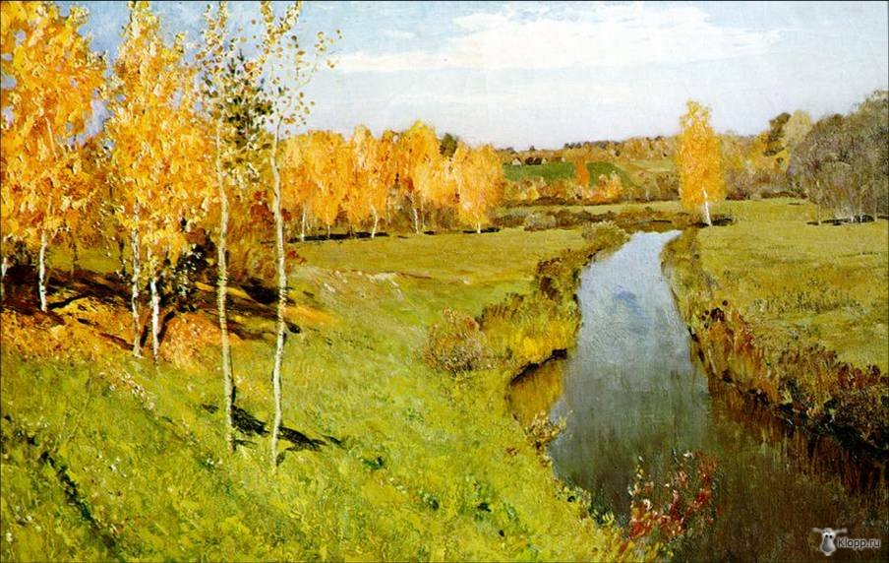
«Суффикс – большой трудяга» (используя репродукцию картины Левитана «Золотая осень»)
Домашнее здание:
упр. №15 (2-часть) по условию упражнения; вести два словарика: орфографический, терминологический; по желанию - грамматическое сочинение на тему

